Slide 1


Особенности организации приемной кампании 2023
Граненкова Екатерина Евгеньевна,
Ответственный секретарь приемной комиссии
ГБПОУ НСО «Новосибирский профессионально-педагогический колледж»
Новосибирск, 2023

Slide 2


Нормативно-правовая база по вопросам приёма и поступления в 2023 году
Федеральный закон от 29 декабря 2012 г. № 273- ФЗ «Об образовании в Российской Федерации»
(с изм. и доп., вступ. в силу с 28.02.2023)
Федеральный закон от 14.07.2022 № 300- ФЗ «О внесении изменения в статью 79 Федерального закона «Об образовании Российской Федерации»
Федеральный закон от 14 июля 2022 г. № 296-ФЗ « О внесении изменения в статью 68 Федерального закона «Об образовании в Российской Федерации»
Федеральный закон от 21 декабря 1996 года № 159-ФЗ «О дополнительных гарантиях по социальной поддержке детей-сирот и детей, оставшихся без попечения родителей »
Приказ Министерства просвещения Российской Федерации от 02 сентября 2020 г. № 457
«Об утверждении Порядка приёма на обучение по образовательным программам среднего
профессионального образования» в редакции от 20.10.2022
Методические рекомендации по вопросам организации и осуществления приема в образовательные организации Российской Федерации для обучения по образовательным программам среднего профессионального образования иностранных граждан, прибывших с территорий Донецкой Народной Республики, Луганской Народной Республики и Украины. ( Письмо Министерства просвещения Российской Федерации от 30 мая 2022 г. N АБ-1462/05 «О направлении методических рекомендаций»)

Slide 3


Преимущественное право зачисления в образовательную организацию
на обучение по образовательным программам среднего профессионального образования при условии успешного прохождения вступительных испытаний (в случае их проведения) и при прочих равных условиях ( часть 4 статьи 68 Федерального закона от 29 декабря 2012 г. N 273-ФЗ "Об образовании в Российской Федерации")
Под прочими равными условиями следует понимать равенство условий в отношении двух и более поступающих граждан, установленных в отношении результатов вступительных испытаний (при их наличии), результатов освоения образовательной программы
основного общего или среднего общего образования, результатов индивидуальных достижений (при наличии), наличия договора о целевом обучении. (Согласно письму Министерства просвещения Российской Федерации от 4 августа 2022 г. N ДГ-1913/05 «Об изменении в законодательстве»)
дети-сироты
дети, оставшиеся без попечения родителей
лица из числа детей-сирот и детей,
оставшихся без попечения родителей
дети-инвалиды
инвалиды I и II групп
инвалиды войны

Slide 4

Поступление на общих основаниях с преимущественным правом зачисления в образовательную организацию при прочих равных условиях
При подаче заявления (на русском языке) о приеме в образовательные организации поступающий предъявляет следующие документы:
- оригинал или копию документов, удостоверяющих его личность, гражданство, кроме случаев подачи заявления с использованием функционала федеральной государственной информационной системы ;
- оригинал или копию документа об образовании и (или) документа об образовании и о квалификации, кроме случаев подачи заявления с использованием функционала ЕПГУ ;
- 4 фотографии ;
- оригинал или копию документов, подтверждающих результаты индивидуальных достижений ;
при необходимости создания специальных условий при проведении вступительных испытаний инвалиды и лица с ограниченными возможностями здоровья - дополнительно документ, подтверждающий инвалидность или ограниченные возможности здоровья, требующие создания указанных условий.
медицинская справка 086-у
В заявлении поступающим обязательно указывается номер страхового свидетельства обязательного пенсионного страхования (при наличии).

Slide 5

ГБПОУ НО «Новосибирский профессионально-педагогический колледж»
Опыт работы базовой профессиональной образовательной организации (БПОО) , регионального центра сопровождения приема абитуриентов из числа лиц с ОВЗ и инвалидностью
Доступная среда
Показатель | 2020 год | 2021 год | 2022 год
Количество поступивших на 1 курс | 12 | 20 | 19
- дети-сироты
- инвалиды и ОВЗ | 13 | 17 | 28
Количество консультаций регионального центра сопровождения и приема для людей с инвалидностью и ОВЗ | 357 | 470 | 587
Количество консультаций, специалистов приемной комиссии для детей – сирот, детей, оставшихся без попечения родителей, лица из числа детей-сирот и детей, оставшихся без попечения родителей | 36 | 54 | 60
Количество студентов, обучающихся по адаптированным программам, чел. | 7 | 14 | 12

Slide 6

РЕГИОНАЛЬНЫЙ ЦЕНТР СОПРОВОЖДЕНИЯ ПРИЕМА АБИТУРИЕНТОВ ИЗ ЧИСЛА ЛИЦ С ОВЗ И ИНВАЛИДНОСТЬЮ
В ПРОФЕССИОНАЛЬНЫЕ ОБРАЗОВАТЕЛЬНЫЕ ОРГАНИЗАЦИИ НОВОСИБИРСКОЙ ОБЛАСТИ
Консультирование секретарей приемных комиссий по вопросам приема абитуриентов из числа лиц с ОВЗ и инвалидностью.
Сбор информации от приемных комиссий ПОО о количестве обращений и поданных заявлений о приеме на обучение от абитуриентов из числа лиц с ОВЗ и инвалидностью.
Сопровождение работы приемной комиссии БПОО по приему абитуриентов из числа лиц с ОВЗ и инвалидностью.
Консультирование абитуриентов и их родителей по вопросам поступления в ПОО: проведение профдиагностики, консультирование педагогом-психологом колледжа по профессиональной ориентации абитуриента, консультирование заведующим и методистом отделения инклюзивного образования по имеющимся специальностям и профессиям в ПОО Новосибирской области, правилам приема на обучение, особенностям вступительных испытаний и обучения лиц с ОВЗ и инвалидностью.

Slide 7


Slide 8


Slide 9

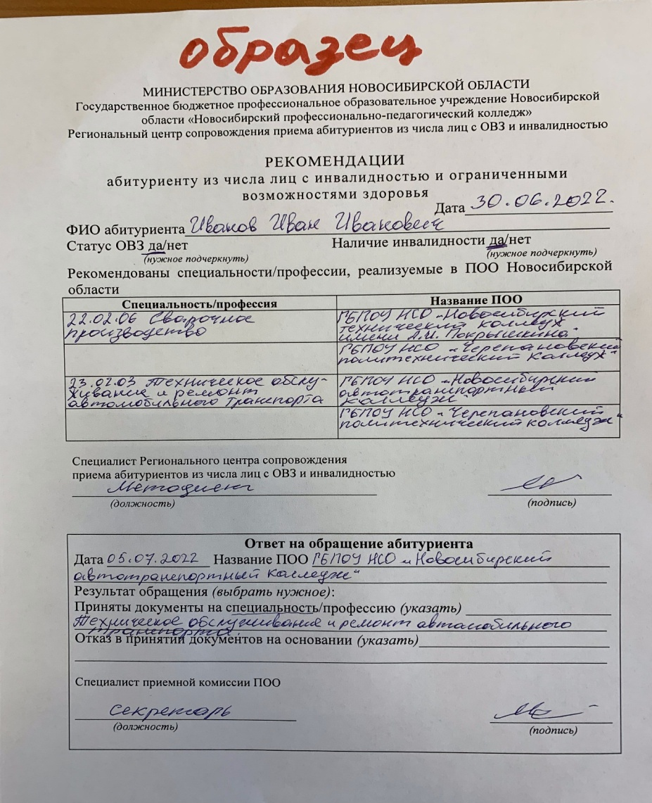

Slide 10
Актуальные вопросы по приёму абитуриентов
По окончании обучения в СКШ выпускники с ОВЗ и инвалидностью с интеллектуальными нарушениями могут получать свидетельства с оценками и без оценок, что затрудняет поступление в ПОО последних.
Ограниченность выбора реализуемых профессий для категории выпускников с интеллектуальными нарушениями.
3.По окончании обучения в ОО выпускники с ОВЗ и нормой здоровья получают справку о завершении обучения, что не позволяет осуществить их прием в ПОО.
4. Проблема получения заключения ПМПК обучающимися с ЗПР, что не позволяет осуществить прием на адаптированные программы СПО и ПО.
5. Низкая психо-физиологическая готовность выпускников с ОВЗ и инвалидностью 9 классов общеобразовательных и коррекционных школ (получающих аттестат) к трудовой деятельности и соответственно получению профессионального образования в ПОО (актуальность продолжения получения образования в 10-11 классе в школе).
6. Низкий уровень информированности о возможности получения медицинской и социальной реабилитации у законных представителей выпускников с ОВЗ и инвалидностью.

